Slide 1
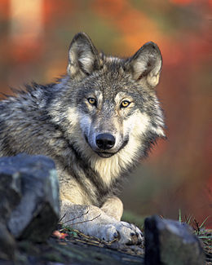
Vlk dravý
V porovnaní so psom rovnakej veľkosti má vlk užšiu hruď, nohy sú v pomere k telu dlhšie a stopy ľavých a pravých nôh sú bližšie k sebe.
V Latinčine
Canis Lupus
(iné názvy: vlk obyčajný, vlk sivý alebo len vlk)

Slide 2
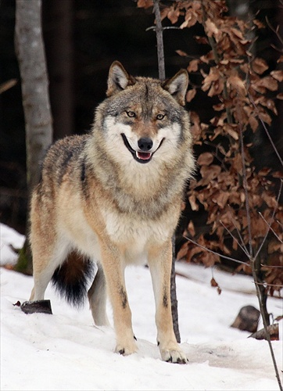
V dnešnej dobe žijú vlky v rozsiahlych častiach Ruska, Európy a Kanady.
Farba vlka sa líši: môže byť sivá, biela, čierna, červená, hnedá atď. Jednotlivé farby sa medzi jedincami miešajú, vo svorke nie sú všetky vlky rovnako sfarbené. Väčšina vlkov takisto nie je jednofarebná. Sfarbenie tiež súvisí s prostredím, kde žijú Vlk etiópsky-oranžový, Vlk arktický-biely. Pri narodení majú mláďatá spravidla tmavšiu srsť a modré oči, ktoré sa približne po 10 týždňoch zmenia na zlatožlté.

Slide 3
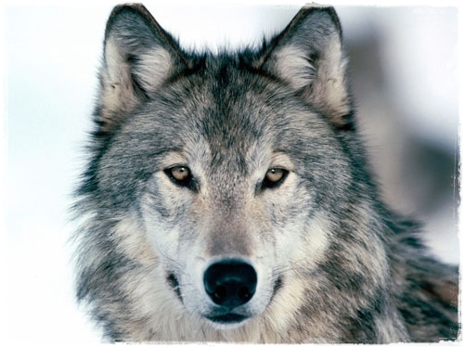
Dávne povesti o tom, ako vlčie svorky napádali a vyzabíjali celé dediny, alebo rozprávky ako Červená čiapočka alebo Zlý vlk a tri prasiatka vštepujú každému dieťaťu pocit, že vlk je krvilačný a voči človeku agresívny.
Vlk je v skutočnosti veľmi plachý a človeka sa bojí. V súčasnosti je trendom propagácia jeho významu v prírodnom potravinovom reťazci. Na Slovensku s prítomnosťou vlka v naších lesoch súhlasí 57,6 % obyvaťeľstva

Slide 4
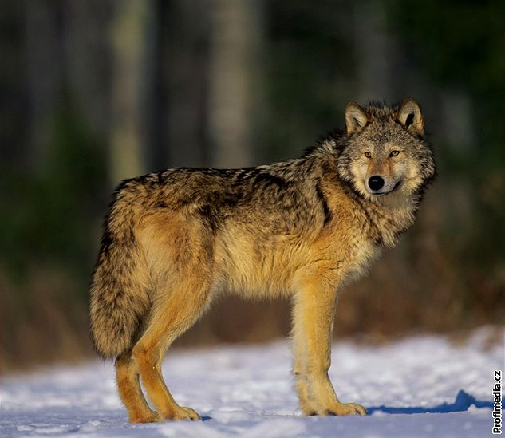
Vypracoval: Ivan Ilenčík
Ďakujem za Pozornosť
Môžete si pozrieť aj:
https://www.youtube.com/watch?v=tsqIgnJ41X4

